Slide 1
Energi
1 g fedt giver 37 kJ = 9 kcal
1 g tilgængeligt kulhydrat giver 17 kJ = 4 kcal
1 g kostfiber giver 8 kJ = 2 kcal
1 g protein giver 17 kJ = 4 kcal
1 g alkohol giver 29 kJ = 7 kcal
Kilde: NNR 2012

Slide 2
Anbefalet energifordeling for aldersgrupper
Alder | Protein | Kulhydrat | Fedt
Børn 6-11 mdr. | 7-15% | 45-60% | 30-45%
Børn 1-2 år | 10-15% | 45-60% | 30-40%
Over 2 år og voksne | 10-20% | 45-60% | 25-40%
Kilde: NNR 2012

Slide 3
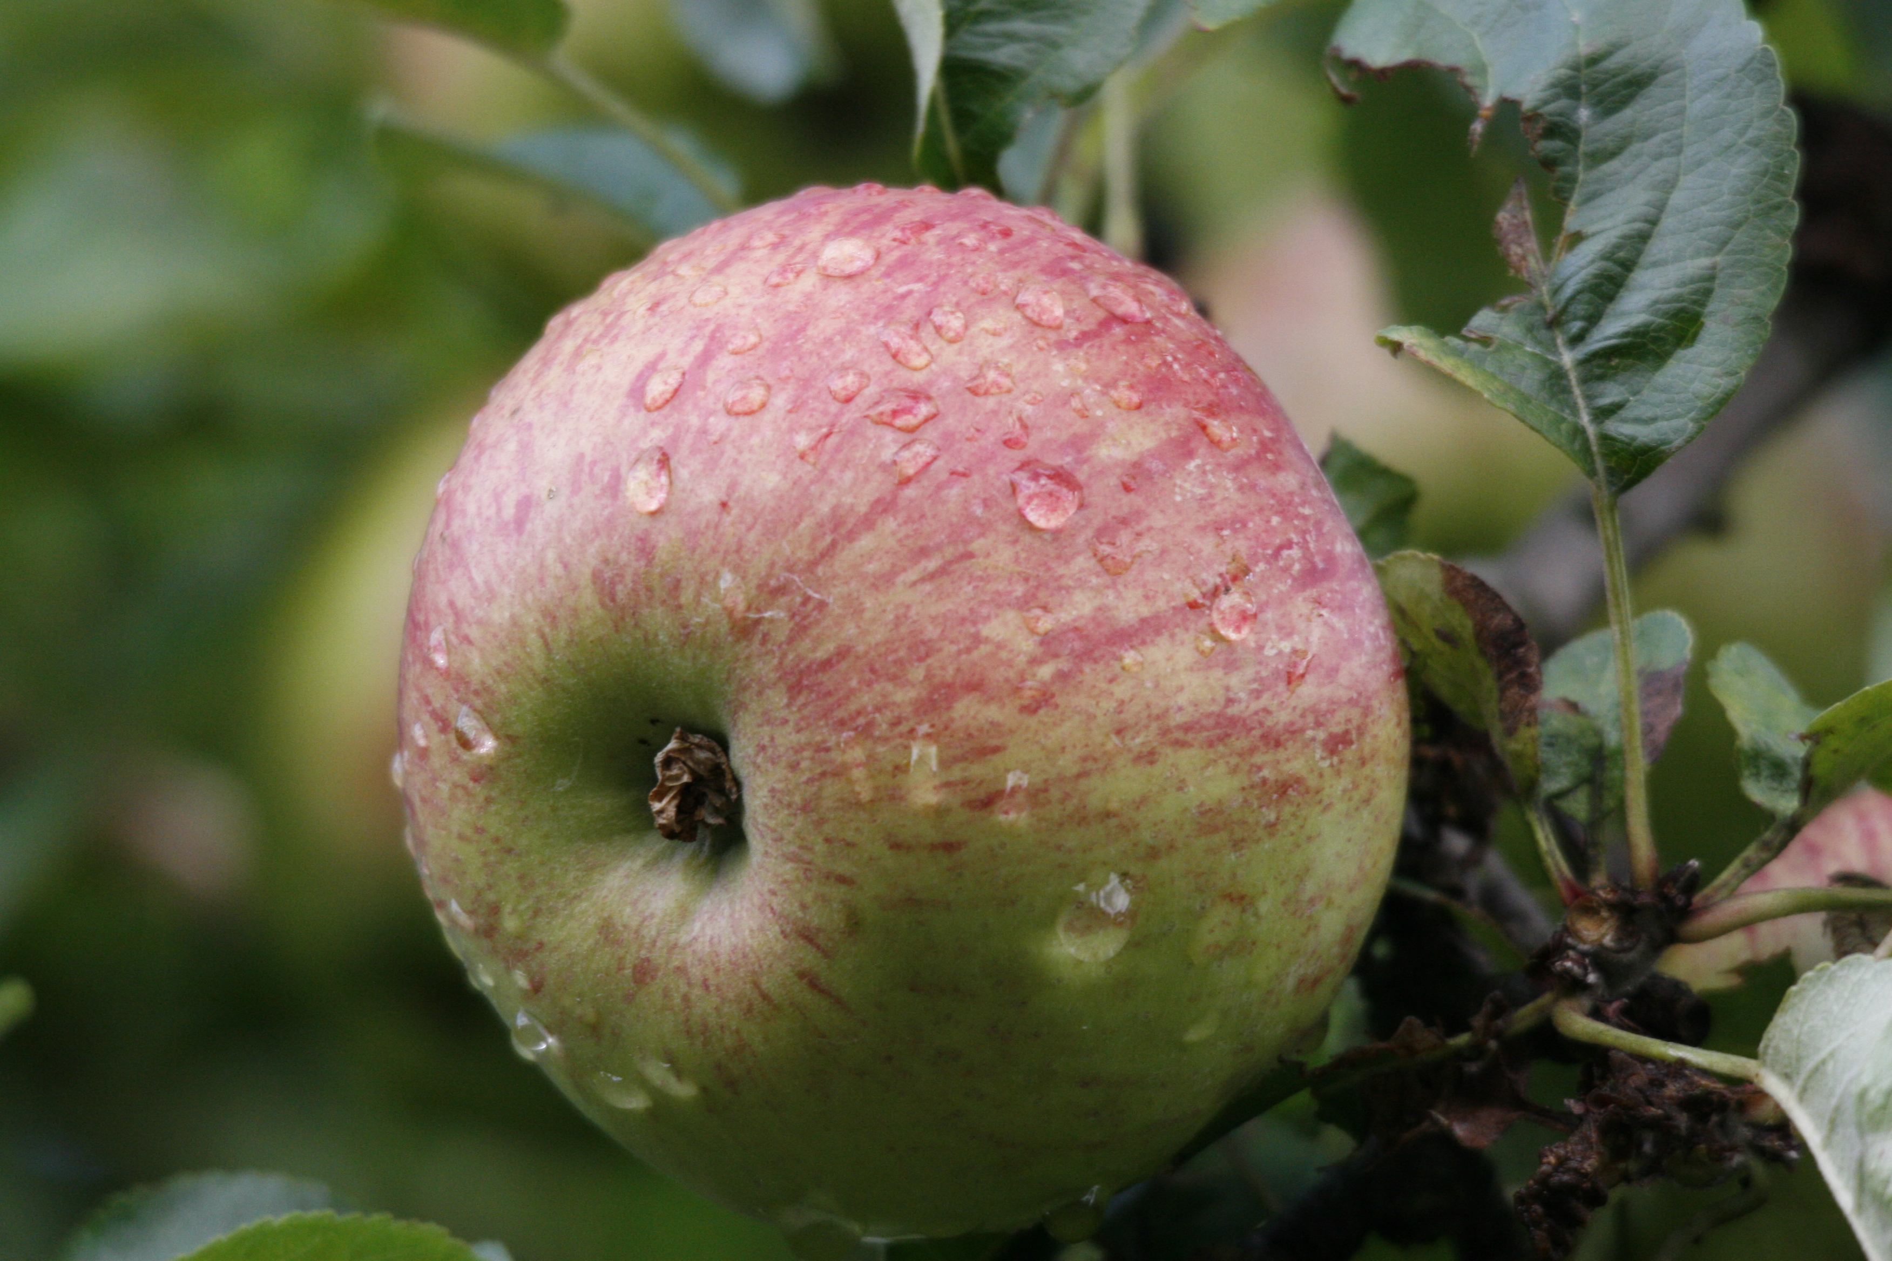
Anbefalet energifordeling for børn over 2 år og voksne
Protein 10-20 %
Kulhydrat 50-60 %
Fedt 25-35 %
Kilde: NNR 2012

Slide 4
Energifordeling i danskernes kost
Anbefaling for børn over 2 år og voksne
Danskernes kostvaner 2011-2013 for børn over 2 år og voksne
Kilde: NNR 2012 og Danskernes Kostvaner 2011-2013

Slide 5
Hvor kommer energien fra?
Kilde: Danskernes kostvaner 2011-2013

Slide 6
Energi per dag for 18-60 årige
Ved normal fysisk aktivitet (PAL 1,6)
Kvinder ca. 9100 kJ = 2175 kcal
Mænd ca. 11.350 kJ = 2713 kcal
Ved lav fysisk aktivitet (PAL 1,4)
Kvinder ca. 7950 kJ = 1900 kcal
Mænd ca. 9950 kJ = 2378kcal
Kilde: NNR 2012

Slide 7
Hold en passende vægt

Slide 8
Hold en passende vægt
Energiforbrug
Energiindtagelse
=
Holder vægten
Energiforbrug
Energiindtagelse
<
Tager på i vægt
Energiforbrug
Energi-
indtagelse
>
Taber i vægt
Energiforbrug
Energiindtagelse
>
Taber i vægt

